Slide 1


Slide 2

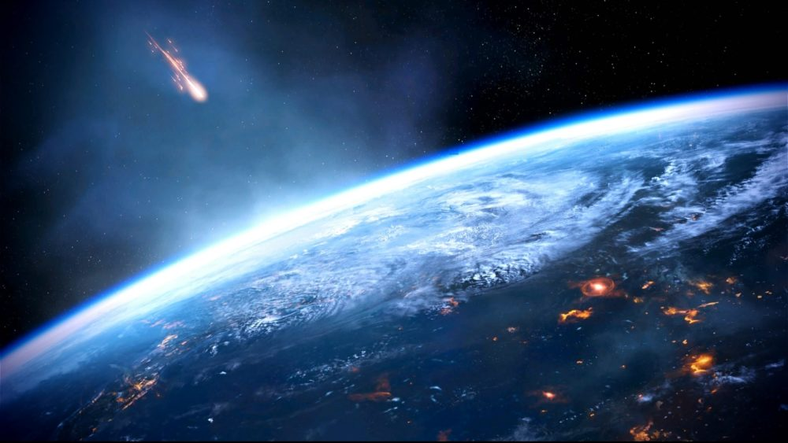
Импактное событие
Выполнил:
Дегтяренко Константин Михайлович
МАОУ гимназия №32
Руководитель:
Байгашов Алексей Сергеевич
БФУ им. И. Канта

Slide 3
Введение
В современном мире тема космоса достаточно актуальна: планируется колонизация Марса, исследуется Вселенная, развивается космический туризм. Поэтому было принято решение смоделировать ситуацию, в которой метеорит сталкивается с Землёй, и написать программу, которая рассчитает примерный ущерб Земле от этого столкновения.

Slide 4
Введение
Для описания выбранного события необходимо решить следующие задачи:
определить кинетическую энергию метеорита
определить изменение температуры воды Мирового океана
определить отношение массы метеорита к земной массе
определить за какое время Россия вырабатывает такое количество энергии

Slide 5
Постановка дифференциальной задачи
Ключевые формулы:
Ек = m * v^2 : 2,
где Ек – кинетическая энергия метеорита, m – масса метеорита, v – скорость метеорита
Δt = Eк : (c * m),
где Δt – изменение температуры Мирового океана, c – удельная теплоёмкость воды, m – масса Мирового океана

Slide 6
Начальные условия и численное решение
В первом случае возьмём за начальные условия массу метеорита = 1,0 * 10^20 кг, скорость метеорита = 1,0 * 10^3 м/c.
Во втором случае возьмём за начальные условия массу метеорита = 1,0 * 10^16 кг и скорость метеорита = 1,0 * 10^3 м/с

Slide 7

Результаты моделирования
Взяв за начальные условия массу метеорита = 1,0 * 10^20 кг, скорость метеорита = 1,0 * 10^3 м/c, получается следующий результат:

Slide 8

Результаты моделирования
Взяв за начальные условия массу метеорита = 1,0 * 10^16 кг и скорость метеорита = 1,0 * 10^3 м/с, получается следующий результат:

Slide 9
Результаты моделирования
Визуальная модель импактного события

Slide 10
Заключение
Исследование показало, что метеорит, масса которого больше 10^16 кг и скорость которого выше 10^3 м/с, будет представлять угрозу для нашей планеты
Дальнейшем развитием работы может быть моделирование метеорита, погубившего динозавров

Slide 11
СПАСИБО ЗА ВНИМАНИЕ!

